Slide 1
Zaburzenia psychiczne wieku podeszłego
Andrzej Czernikiewicz

Slide 2
Komfort badania w psychogeriatrii
Łatwy dostęp (+parking)!
Ciepły personel, skłonny do powtarzania pytań (ale nie koniecznie do głośnego mówienia)
Wygodny fotel (z oparciem dla rąk)
Łatwy dostęp do toalety (ułatwienia dla niepełnosprawnych)
Miejsce dla opiekuna

Slide 3
Wywiad diagnostyczny w psychogeriatrii
Wyślij arkusz diagnostyczny z MMSE do opiekuna
Zaproś opiekuna jako pierwszego
Pamiętaj, że przyjmując pacjenta możesz mieć dwu pacjentów
Zarezerwuj sobie więcej czasu – nie tylko 2 minuty (psychiatra) czy 7 minut (NFZ)
Poproś o przyniesienie wszystkich leków, aktualnie przyjmowanych – dowiedz się o dawkowaniu od pacjenta i opiekuna
Uwzględnij informacje z poza autoanamnezy – inni lekarze, inne terapie

Slide 4
zespoły psychorganiczne przewlekłe (przewlekłe zespoły mózgowe)
- przewlekłe,
najczęściej nieuleczalne,
całościowe zaburzenia funkcji psychicznych
spowodowane organicznym uszkodzeniem mózgu

Slide 5
najczęstsze objawy:
· labilność afektywna
· impulsywność
· zaburzenia pamięci
· zaburzenia snu
· ubóstwo mowy

Slide 6
zespoły psychorganiczne:
· upośledzenie umysłowe
· organiczne zaburzenia osobowości
· otępienie
· urojeniowe i afektywne zab. organiczne

Slide 7
czynniki sprzyjające powstawaniu przewlekłych zespołów psychoorganicznych wieku trzeciego:
· czynniki genetyczne
· przewlekłe zatrucia (np. alkoholizm)
· zatrucia przemysłowe
· zab. metabolizmu (np. hipercholesterolemia)
· przewlekłe choroby somatyczne
· wiek

Slide 8
objawy otępienia wg DSM IV:
· zaburzenia funkcji poznawczych manifestujące się jednym z dwu n/w objawów:
1.pogorszenie pamięci (amnezja krótkoterminowa)
2.afazja lub apraksja lub agnozja lub zab. planowania i abstrakcyjnego myślenia
· znaczące pogorszenie funkcjonowania
· stopniowy początek i przewlekły przebieg

Slide 9
Otępienia – podział etiologiczny
Typy otępienia (etiologia)
  Choroba Alzheimera (AD, SDAT)
  Naczyniowe (MID)
  HIV
  Choroba Parkinsona (PD)
  Pląsawica Huntingtona (HD)
  Choroba Picka (FTD)

Slide 10
Choroba Alzheimera
Postępujące otępienie spowodowane pierwotnym uszkodzeniem komórek nerwowych w OUN
Brak przyczyn naczyniopochodnych

Slide 11
Choroba Alzheimera
Objawy:
  Amnezja
  Apraksja
  Anomia
  Zaburzenia adaptacji socjalnej
  Zmiany nastroju
  Prognoza  zgon
  Przebieg postępujący

Slide 12
Diagnoza AD
Pewna
  Prawdopodobne kryteria AD (wszystkie)
  Pozytywny wynik badania histopatologicznego (biopsja lub autopsja)
  Prawdopodobna
    Początek pomiędzy 40-m a 90-m rokiem życia
    Brak wyraźnych objawów majaczenia
    Otępienie potwierdzone: w badaniu psychiatrycznym, MMSE i neuropsychologicznym
    Postępujące pogorszenie funkcji poznawczych
    Deficyt pamięci i co najmniej jednej funkcji poznawczej
    Brak wskaźników innego specyficznego otępienia

Slide 13
Diagnoza AD
Kryteria wykluczające
  Nagły początek
  Napady drgawkowe na początku choroby
  Objawy ogniskowe w pierwszym okresie choroby

Slide 14
Deficyt cholinergiczny leży u podłoża
objawów klinicznych choroby Alzheimera
Deficyt cholinergiczny
  Postępująca utrata neuronów cholinergicznych
  Postępujący spadek dostępnej acetylocholiny (ACh)
  Zaburzenia czynności dnia codziennego (ADL), zachowania i funkcji poznawczych
Perry i wsp. 1978a; Bartus i wsp. 1982; Cummings & Back, 1998

Slide 15

Zarówno AChE, jak i BuChE obniżają poziom ACh w mózgu
1. Bodziec elektryczny powoduje uwolnienie ACh
2. ACh przenika w kierunku receptorów ACh zlokalizowanych na neuronie postsynaptycznym
ACh
Neuron postsynaptyczny
Neuron presynaptyczny
5. Powrót do neuronu presynaptycznego,
regeneracja ACh
3. AChE + BuChE
hydroliza ACh
4. ACh ⇨ kwas octowy + cholina
AChE = acetylocholinesteraza
BuChE = butyrylocholinesteraza

Slide 16
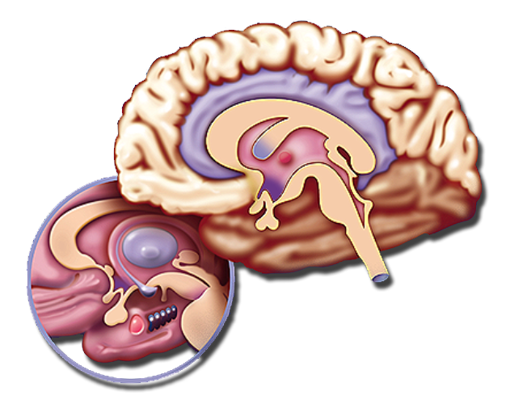
Aktywność BuChE jest największa w określonych regionach ludzkiego mózgu
Kora mózgu
Wzgórze
Hipokamp
Ciało migdałowate

Slide 17
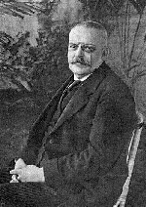

Slide 18


Slide 19
10 sygnałów ostrzegawczych AD
1. zaburzenia pamięci utrudniające codzienne funkcjonowanie
2. trudności w wykonywaniu codziennych prac domowych
3. zaburzenia językowe
4. dezorientacja co do czasu i miejsca
5. kłopoty w ocenie

Slide 20
10 sygnałów ostrzegawczych AD
6. zaburzenia myślenia abstrakcyjnego
7. gubienie rzeczy
8. zmienny nastrój
9. zmiany osobowościowe
10. utrata inicjatywy

Slide 21
AD – 1. faza
Sfera życia
Typowe objawy
myślenie
  Łagodne zapominanie
  Kłopoty w uczeniu się nowych rzeczy i nadążaniu w konwersacji
  Kłopoty w koncentracji i utrzymaniu uwagi
  Kłopoty w orientacji przestrzennej
  Okresowe trudności w znalezieniu właściwego słowa
Nastroje i emocje
  Zmienny nastrój
  Depresja
Zachowanie
  bierność
  utrata zwykłych aktywności
  niepokój
Umiejętności fizyczne
  łagodne zaburzenia koordynacji ruchowej

Slide 22
AD – 2. faza
Sfera życia
Typowe objawy
myślenie
  ciągłe zaburzenia pamięci
  kłopoty w przypomnieniu sobie życiorysu
  niezdolność rozpoznawania przyjaciół i rodziny
  dezorientacja co do czasu i miejsca
Nastroje i emocje
  zmiany osobowości
  splątanie
  lęk
  podejrzliwość
  zmiany nastroju
  złość
  depresja
  wrogość
Zachowanie
  niepokój ruchowy
  perseweracje
  urojenia
  agresja
  odhamowanie
  bierność
Umiejętności fizyczne
  potrzebna pomoc w codziennych zajęciach
  zaburzenia snu
  zaburzenia łaknienia
  zaburzenia językowe
  zaburzenia w orientacji przestrzennej

Slide 23
AD – 3. faza
Sfera życia
Typowe objawy
myślenie
  niezdolność do zapamiętywania
  niezdolność do wyciągania wniosków
  znaczne zaburzenia mowy
  dezorientacja allo- i autopsychiczna
Nastroje i emocje
  apatia
Zachowania
  niewerbalne komunikowanie się
Umiejętności fizyczne
  podsypianie
  zaleganie w łóżku
  niezdolność do mówienia
  utrata kontroli nad czynnościami fizjologicznymi
  zaburzenia w jedzeniu i przełykaniu
  niezdolność ubierania się i mycia
  utrata wagi

Slide 24
Global Deterioration Scale (GDS)
Poziom 1: norma
  brak problemów w codziennym życiu
Poziom 2: bardzo łagodne zaburzenia poznawcze
  zapomina nazwy i adresy
  ma kłopoty w przypomnieniu sobie niektórych słów
Poziom 3: umiarkowane zaburzenia poznawcze
  ma kłopoty w dotarciu do nowych miejsc
  ma kłopoty w codziennych zajęciach

Slide 25
Global Deterioration Scale (GDS)
Poziom 4: znaczne zaburzenia poznawcze
  ma kłopoty w złożonych zajęciach(zakupy, pieniądze, gotowanie).
Poziom 5: średniociężkie zaburzenia kognitywne
  wymaga pomocy przy przebieraniu się
  wymaga pomocy przy kąpieli

Slide 26
Global Deterioration Scale (GDS)
Poziom 6: ciężkie zaburzenia poznawcze
  zawsze wymaga pomocy przy ubieraniu się
  nie myje się
  nie trzyma moczu (stolca)
poziom 7: bardzo ciężkie zaburzenia poznawcze
  ograniczenie słownika do kilku słów
  utrata zdolności do siadania i chodzenia

Slide 27
Statystyki o otępieniach – na otępienie choruje
1 na 13 Polaków w wieku > 65
  1 na 50 w wieku 65-74 lat
  1 na 9 w wieku 75-84 lat
  1 na 3 w wieku > 85 lat

Slide 28
Statystyki o AD – AD ma
1 na 20 Polaków w wieku > 65 lat
  1 na 100 w wieku 65-74 lat
  1 na 14 w wieku 75-84 lat
  1 na 4 w wieku >85 lat

Slide 29
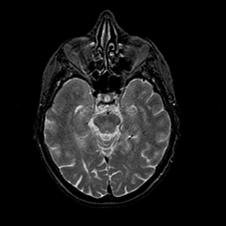

Slide 30
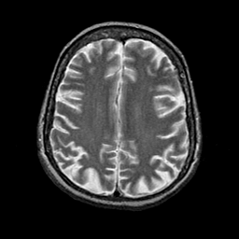

Slide 31
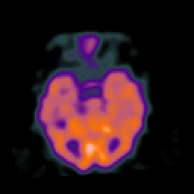

Slide 32
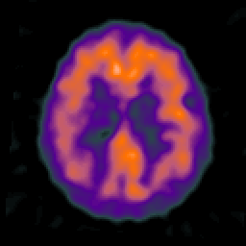

Slide 33
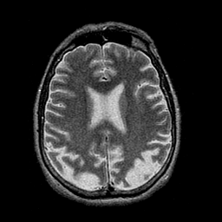

Slide 34
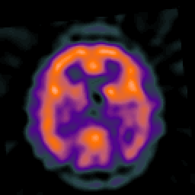

Slide 35
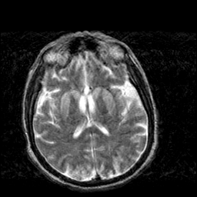

Slide 36


Slide 37
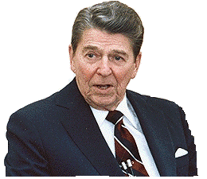

Slide 38
W mózgach osób chorych na chorobę Alzheimera aktywność AChE zmniejsza się, a względna aktywność BuChE wzrasta.
20
p ≤ 0,01
Mózg zdrowego człowieka
18
Mózg chorego z ch.Alzheimera
16
14
12
p ≤ 0,01
Aktywność cholinesterazy
(nmol/ml x min)
10
8
6
4
2
0
AChE
BuChE
Arendt i wsp. 1992

Slide 39
Jak działają leki stosowane w AD?
Donepezil
  Selektywny inhibitor AChE
Rivastigmina
  Inhibitor AchE i BuChE
Galantamina
  Selektywny inhibitor AChE
Memantyna
  NMDA

Slide 40
AD - terapia
Donepezil – swoisty, odwracalny inhibitor esterazy acetylocholinowej; dawki 5-10 mg/nn
Rivastigmina – inhibitor esterazy acetyloholinowej; dawki 3-12 mg/pd/ BID

Slide 41
Ilu pacjentom z AD pomagają leki w niej stosowane?
Donepezil: 5mg-32%, 10mg -38%, placebo-18%, NNT-5, 12 tygodni [Rogers i in. 1998a]
Rivastigmina: 1-4mg – nie aktywne, 6-12 mg – 24%, placebo 16%, 26 tygodni, NNT-12 [Rosler i in. 1999]
Metaanaliza – 30%
Podobna skuteczność wszystkich leków

Slide 42
Objawy uboczne
Donepezil
  Zarejestrowane objawy uboczne:
    Nudności, insomnia (5mg-4%, 10mg-9%) [Rogers i in. 1998a]; biegunka i insomnia (5mg-6%, 10mg-16%) [Rogers i in.1998b]
Rivastigmina –
  wyższa efektywność w późniejszych fazach AD
  Zarejestrowane objawy uboczne:
    Nudności, zawroty głowy (1-4mg 8%, 6-12 mg 29%) [Corey-Bloom i in. 1998]; nudności i wymioty (1-4mg 7%, 6-12 mg 23%)

Slide 43
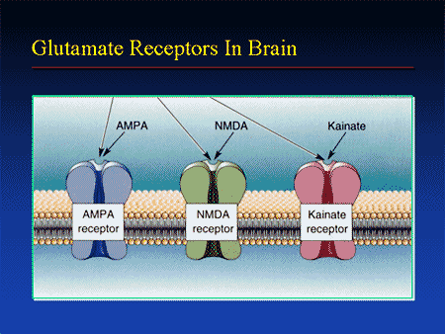

Slide 44
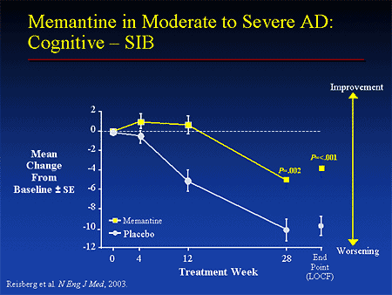

Slide 45
AD - różnicowanie
Z chorobą Picka
  Wcześniejszy początek
  Zmiany osobowościowe
  Degeneracja kory czołowej
Z chorobą Huntingtona
  Dziedziczenie autosomalne decydujące
  Pląsawica
  Możliwość diagnostyki prenatalnej

Slide 46
Otępienie naczyniowe (VaD, MID)
#2 w epidemiologii otępienia, 10-20% wszystkich przypadków
1/3 chorych w wieku podeszłym po udarach
Częste przypadki otępienia mieszanego – VaD + AD
Koszty zwielokrotnione przez hospitalizacje (TIA, udary, choroby układu krążenia)
Objawy:
Depresja – do 50% chorych
Apatia
Lęk
Urojenia ?
Omamy wzrokowe
Nietrzymanie afektu
Agresja / agitacja

Slide 47
SDAT
MID
powolny początek
nagły początek
postępujący przebieg
skokowy przebieg
brak krytycyzmu
częściowy krytycyzm
późne objawy ogniskowe
wczesne, często przemijające obj. ogniskowe
dobry stan somatyczny
zły stan somatyczny

Slide 48
otępienie
depresja
nieuchwytny początek
dni, tygodnie
powolny przebieg, pogorszenia w nocy
ustępowanie zaburzeń pod wpływem leczenia
krytycyzm obniżony
krytycyzm nadmierny
częste objawy neurologiczne
brak
MMS<15
MMS -10-20
współpraca pacjenta
brak współpracy

Slide 49
Otępienie z ciałkami Lewy’ego (DLB)
Dominują omamy wzrokowe
Deficyt poznawczy początkowo umiarkowany
Przebieg falujący
EPS !!! Po LPP (tylko stosuj kwetiapinę, iloperidon, klozapinę – wszystkie w minimalnych dawkach)
Różnicowanie z PD: najpierw diagnoza PD, halucynacje często związane z leczeniem

Slide 50
Typy przebiegu otępienia:
z wczesnym początkiem (<65 r.ż.)
z późnym początkiem (>65 r.ż.)
z delirium
z urojeniami
z depresją

Slide 51
inwentarz potrzeb osoby z otępieniem:
· miejsca - "starych drzew nie należy przesadzać"
· stabilności
· aktywności
· zaspokojenia potrzeb - łaknienia, pragnienia
· jakości życia
· dokładności

Slide 52
Spektrum zaburzeń neurokognitywnych
Zmiana | Uzasadnienie
Wprowadzenie nowego terminu duże zaburzenia neurokognitywne i nowej diagnozy łagodne zaburzenia kognitywne | Wprowadzenie diagnozy łagodnego zaburzenia nurokognitywnego obrazuje stadia predementywne zaburzeń neurokognitywnych i wiąże się z innymi standardami opieki i terapii
Postacie ze względu na etiologię, zaburzenia neurokognitywne związane z : Chorobą Alzheimera, otępieniem naczyniowym, otępieniem czołowo-skronowym, otępieniem z ciałami Lewy’ego, pourazowe, chorobami Parkinsona i Huntingtona, HIV, chorobami prionowymi, innymi chorobami somatycznymi | Postęp w padaniach neurobiologicznych

Slide 53
Depresje wieku podeszłego
Ryzyko zachorowania – 1.2% do 15.5%
Nadreprezentacja samobójstw w wieku podeszłym

Slide 54
Przesiewowa diagnostyka depresji w wieku podeszłym
PHQ-9
GDS
Pamiętaj o dużej częstości depresji psychotycznej
Diagnostyka funkcji poznawczych – pamiętaj o przymgleniu świadomości
Wysokie ryzyko samobójstwa– posiadanie broni palnej (myśliwi)

Slide 55
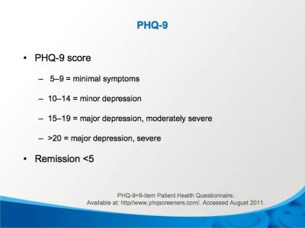
PHQ-9
Czy w ciągu ostatnich dwu tygodni cierpiał (a) Pan/ Pani z powodu? |  | W ogóle nie | Przez kilka dni | Przez większość dni | Zawsze, prawie zawsze
1 | Zobojętnienia lub niezdolności do przyjemnych zajęć | 0 | 1 | 2 | 3
2 | Zniechęcenia, depresji czy poczucia beznadziejności | 0 | 1 | 2 | 3
3 | Kłopotów z zasypianiem, budzenia się często, bezsenności, lub nadmiernej senności | 0 | 1 | 2 | 3
4 | Uczucia zmęczenia lub braku energii | 0 | 1 | 2 | 3
5 | Braku apetytu lub nadmiernego apetytu | 0 | 1 | 2 | 3
6 | Poczucia, że jesteś zły – dla siebie, dla bliskich | 0 | 1 | 2 | 3
7 | Kłopotów w koncentracji, rozumieniu czy zapamiętywaniu | 0 | 1 | 2 | 3
8 | Mówienia lub poruszania się wolno – lub przeciwnie gadulstwa czy pobudzenia | 0 | 1 | 2 | 3
9 | Myśli o tym, że dla wszystkich byłoby lepiej, jakbyś umarł | 0 | 1 | 2 | 3

Slide 56
GERIATRYCZNA SKALA OCENY DEPRESJI
Wersja krótka - 4 cechy
Proszę ocenić swoje samopoczucie w ciągu ostatnich
2 tygodni zakreślając właściwą odpowiedź
Myśląc o całym swoim życiu, czy jest Pan(i)
z niego zadowolony(a)?
  T N
2. Czy ma Pan(i) uczucie, że życie jest puste? TN T N
3. Czy obawia się Pan(i), że może się zdarzyć
Panu(i) coś złego? T N
4. Czy przez większość czasu czuje się
Pan(i) szczęśliwy(a)? T N

Slide 57
Specyfika samobójstw w wieku podeszłym
Leki #1
Duża skuteczność prób – 4:1 vs 20:1
Znaczenie osobowości narcystycznej
„po co dalej żyć”
Czynniki ryzyka:
  Poczucie beznadziejności / bezwar-tościowości
  Zaburzenia snu
  Wewnętrzne napięcie
  Zamartwianie się
  Depresja psychotyczna

Slide 58
Depresje w wieku podeszłym
Przyczyny
  Zaburzenia afektywne
  Depresje reaktywne
  Depresje w chorobach somatycznych
  Depresje w chorobach OUN
  Depresje jatrogenne
Cechy kliniczne depresji w wieku podeszłym
  Przewlekłość
  Deficyty poznawcze (pseudodemencja)
  Obecność chorób somatycznych/OUN
  Specyfika obrazu klinicznego

Slide 59
Czym różni się depresja od reakcji żałoby (niepowikłanej)
Zaburzenie utrzymuje się powyżej 2 miesięcy
Poczucie winy
Pogorszenie stanu somatycznego
Pogorszenie funkcjonowania w rolach domowych
Poczucie braku własnej wartości
Spowolnienie ruchowe
Objawy psychotyczne

Slide 60
Grupy ryzyka powikłanej reakcji żałoby
Mężczyźni
SPA
Zły stan somatyczny
Nagła strata
Przemoc domowa
Liczne czynniki ryzyka

Slide 61
Depresje wieku podeszłego – specyfika obrazu klinicznego
Liczne dolegliwości somatyczne
Depresja agitowana
Urojenia nihilistyczne – zespół Cotarda
Melancholia

Slide 62
Depresje wieku podeszłego – depresje w chorobach somatycznych
Nowotwory – 30-42%
Cukrzyca – 8,5 – 27,3%
Choroba niedokrwienna serca – 15-20%
Nadciśnienie tętnicze – 9-25%
Inne: RZS, deficyty zmysłów, przewlekłe zespoły bólowe

Slide 63
Depresje wieku podeszłego
Choroby OUN
  Choroba Parkinsona – 40-50%
  Choroba Alzheimera – 20-30%
  Udar mózgu – 30-70%
Depresje jatrogenne
  Rezerpina
  Kortykosterydy
  Beta-blokery
  Metyldopa
  Klonidyna
  Nifedypina
  Barbiturany
  Neuroleptyki
  Cytostatyki

Slide 64
Depresja wieku podeszłego – zasady terapii
Rozpoznanie depresji i chorób współistniejące
Ocena deficytu poznawczego
Ocena wpływu innych leków
Wybór leku ze względu na jego bezpieczeństwo
Ocena stopnia interakcji
Ustalenie dawki

Slide 65
Zaburzenia lękowe w wieku podeszłym
Ok. 10% populacji
Najczęściej GAD i fobie
Najczęstsze skargi: „jestem na krawędzi”, „martwię się wszystkim”, zaburzenia zasypiania, zmęczenie, drażliwość, napięcie mięśniowe, zaburzenia koncentracji
Inne ryzyko BDZ niż u dorosłych

Slide 66
SPA (i SUD) w wieku podeszłym
Nie wahaj się pytać – pozory mylą (picie poza domem, w toalecie)
Pobudzenie, agitacja (po operacji) w czasie hospitalizacji to najczęściej efekt zespołu odstawiennego po alkoholu
„ciche uzależnienia” – BDZ
Picie > 1 jednostka alkoholu dziennie – nadużywanie, uzależnienie

Slide 67
Zaburzenia zachowania w otępieniach (BSD) – diagnoza i terapia

Slide 68
Definicja BSD
Zaburzenia zachowania nie mają określonej definicji, należy je więc rozumieć szeroko, jako „zachowanie nieadekwatne do sytuacji (antysocjalne, agresywne, autoagresywne), z pobudzeniem jako głównym elementem, w postaci pobudzenia zarówno werbalnego, jak i motorycznego” [Small i in.-1997].

Slide 69
Epidemiologia
Tak określone zaburzenia zachowania dotyczą ok. połowy osób cierpiących na stany otępienne [Tariot-1999]. Zaburzenia zachowania u osób z otępieniem wiążą się często ze współistnieniem depresji [Lyketsos i in.-1999].

Slide 70
Zaburzenia zachowania w otępieniach
Zaburzenia zachowania są jednym z wiodących problemów opieki nad osobami cierpiącymi na otępienie. Zaburzenia te przysparzają kłopotów opiekunom osób starszych i mogą powodować u opiekunów reakcje depresyjne.
Jednocześnie zaburzenia zachowania pojawiają się w każdym zespole dementywnym, raz będąc pierwszym sygnałem rozpoczynającego się procesu organicznego (np. otępienie czołowo-skroniowe), raz występując w późniejszych okresach schorzenia (np. choroba Alzheimera).

Slide 71
Somatyczne przyczyny zaburzeń zachowania (częste)
Jatrogenne
  Interakcje
  Przypadkowe nadużycie
  Zaburzenia metaboliczne jatrogenne
  Efekt toksyczny leku w OUN
Zakażenie w układzie moczowym
Uboga dieta, odwodnienie
Infekcja w układzie oddechowym
Udar mózgu
Powtarzające się urazy głowy w wyniku upadków
Ból
Zaparcie

Slide 72
Somatyczne przyczyny zaburzeń zachowania (rzadsze)
Wada serca
Hypotensja ortostatyczna
COPD
Niedoczynność tarczycy
Cukrzyca
Nadużycie alkoholowe
Alkoholowy zespół abstynencyjny
Zespół abstynencyjny po BDA
Złamanie kości udowej

Slide 73
Psychiatryczne przyczyny zaburzeń zachowania w wieku podeszłym
Grupy diagnostyczne wg ICD-10 | Jednostki
Schizofrenia | Schizofrenia o późnym początku, uporczywa zaburzenie urojeniowe, ostre i przemijające zaburzenia psychotyczne, indukowane zaburzenie urojeniowe, zaburzenie schizoafektywne
Zaburzenia afektywne | Epizod maniakalny, epizod depresyjny
Otępienia | Choroba Alzheimera, otępienie naczyniowe, otępienie czołowo-skroniowe, choroba Creutzfelda-Jacoba, pląsawica Huntingtona, HIV
Majaczenie | Na każdym podłożu

Slide 74
Zaburzenia zachowania w chorobie Alzheimera (BEHAVE-AD) [Reisberg-1988]
Ideacje paranoidalne i urojeniowe
  urojenia okradania
  urojenia typu „to nie jest mój dom”
  urojenia typu „moi bliscy są moimi prześladowcami”
  urojenia typu „chcą mnie wsadzić do szpitala”
  urojenia niewierności
  podejrzliwość/ paranoja innego typu
  urojenia innego typu

Slide 75
Zaburzenia zachowania w chorobie Alzheimera (BEHAVE-AD) [Reisberg-1988]
Omamy
  wzrokowe
  słuchowe
  węchowe
  dotykowe
  inne
Zaburzenia aktywności
  błądzenie
  bezcelowa aktywność
  niedostosowana aktywność

Slide 76
Zaburzenia zachowania w chorobie Alzheimera (BEHAVE-AD) [Reisberg-1988]
Agresywność
  wybuchy słowne
  fizyczne groźby i/lub zachowania agresywne
  agitacja
Zaburzenia rytmów dobowych
Zaburzenia afektywne
  płaczliwość
  depresja
Lęk i fobie
  lęk dotyczący przyszłych zdarzeń (zespół Godota)
  inne lęki
  strach przed opuszczeniem przez bliskich
  inne fobie

Slide 77
POSTĘPOWANIE NIEFARMAKOLOGICZNE PRZY ZABURZENIACH ZACHOWANIA
Rutynowe, przewidywalne zajęcia
Oddzielanie osób głośnych od spokojnych
Kontrola drzwi
Oświetlenie nocne
Orientujące przedmioty
Redukcja izolacji – rozmawianie z pacjentami
Identyfikacja czynników precypitujących ZZ

Slide 78
NAJBEZPIECZNIEJSZE LEKI Z POSZCZEGÓLNYCH GRUP PRZY WSPÓŁISTNIENIU SCHORZEŃ SOMATYCZNYCH
LAP
  RISPERIDON
ANKSJOLITYKI
  BUSPIRON
LAD
  SSRI
PRZECIWDRGAWKOWE
  WALPROINIANY
NASENNE
  TRAZODON

Slide 79
LEKI O NAJMNIEJSZYM RYZYKU INTERAKCJI
LAP
BUSPIRON
WALPRONIANY

Slide 80
ICHE
Inhibitory cholinesterazy (donepezil, rivastygmina), które działają na funkcje poznawcze poprzez wyrównywanie mechanizmów cholinergicznych; znalazły swoje zastosowanie w terapii choroby Alzheimera; ponieważ te same mechanizmy związane z obrotem neuronalnym acetylocholiny leżą u podłoża deficytów poznawczych w chorobie Alzheimera, co i niektórych zaburzeń zachowania w tej chorobie, inhibitory cholinesterazy znalazły swoje zastosowanie w terapii takich zaburzeń zachowania w chorobie Alzheimera jak: pobudzenie, czy brak współpracy [Cummings-2000]

Slide 81
BDA
Benzodiazepiny – są skuteczne w opanowaniu krótkich epizodów pobudzenia, natomiast, zasadniczym problemem są tutaj: słaby metabolizm u osób w wieku podeszłym, który powoduje stopniową kumulację leku w organizmie, czego następstwem są zaburzenia równowagi; oraz paradoksalne „reakcje odhamowania”, które mogą powodować stany euforyczne i następujące w ich wyniku zwiększenie pobudzenia [Connolly-2002]

Slide 82
LAP
Leki antypsychotyczne pierwszej generacji – były do końca XX wieku standardem postępowania w zaburzeniach zachowania w otępieniu, szczególnie w stanach pobudzenia, zwłaszcza w domach opieki [Pollock i Mulsant-1998].
Zasadnicze ograniczenia, związane głównie z tym, że są to antagoniści receptorów D2 obecne w stosowaniu leków antypsychotycznych pierwszej generacji (klasycznych, konwencjonalnych) neuroleptyków obejmują:
  (1) nie mogą one zastępować opieki pielęgnacyjnej;
  (2) u wielu pacjentów z otępieniem, szczególnie w otępieniu czołowo-skroniowym, a zwłaszcza w chorobie ciałek Lewy’ego, występuje olbrzymie ryzyko wystąpienia ciężkich objawów pozapiramidowych;
  (3) wiele konwencjonalnych neuroleptyków pogarsza funkcjonowanie poznawcze chorych, niektóre z nich mają znaczące działanie antycholinergiczne, co przez pro-deliryjny wpływ może znacząco nasilać zaburzenia zachowania u osób z otępieniem [Tariot-1999, Ballard i in.-1998, McShane i in.-1997].

Slide 83
Leki APIIG w terapii BSD
Leki antypsychotyczne drugiej generacji (LAPIIG, neuroleptyki atypowe) – są wykorzystywane w terapii zaburzeń zachowania ze względu na wady neuroleptyków klasycznych. Dwa z nich – risperidon i olanzapina znalazły swoje zastosowanie właśnie w terapii zaburzeń zachowania u osób z otępieniem, szczególnie u pacjentów z pobudzeniem [Connolly-2002].

Slide 84
Dawkowanie LAP w terapii BSD i psychozach wieku podeszłego
Lek | Dawka dzienna (mg)
aripiprazol | 10-15
klozapina | 50-175
kwetiapina | 75-300
olanzapina | 5-10
risperidon | 1-3
ziprasidon | 40-100
flufenazyna | 1-5
haloperidol | 1-3.5
perfenazyna | 2-14

Slide 85
Splątana kobieta
1907-Frankfurt nad Menem
51-letnia kobieta jako pierwszy objaw swojej choroby zaprezentowała zazdrość w stosunku do męża. Wkrótce potem odnotowano u niej znaczące ubytki pamięci. Nie była w stanie odnaleźć nawet drogi do swojego pokoju. Od czasu do czasu twierdziła, że ktoś chce ją zabić i wtedy głośno krzyczała. Po przyjęciu do szpitala odnotowano u niej znaczne splątanie.Była całkowicie zdezorientowana co do miejsca i czasu. Czasami rozpoznawała w lekarzu gościa odwiedzającego innych pacjentów i twierdziła, że „nie skończyła swojej pracy”. Innym razem krzyczała głośno, że ktoś chce ją skaleczyć. Innym jeszcze razem majaczyła, ciągnęła za sobą łóżko, wzywała męża i córkę – wydawało się wtedy, że ma halucynacje słuchowe. Cały dniami głośno jęczała. Za każdym razem, gdy ktoś chciał ją zbadać była negatywistyczna i głośno wykrzykiwała niezrozumiałe słowa.Jej zdolność do zapamiętywania słów była bardzo upośledzona – potrafiła jednak przez pewien czas podawać nazwy niektórych otaczających ją przedmiotów. Proszona o czytanie czytała pojedyncze litery, nie będąc w stanie połączyć ich w słowa. Przy próbie pisania persewrowała sylaby, ale nie całe wyrazy.

Slide 86
Splątana kobieta cz. II
Gdy mówiła nie mogła sobie przypomnieć wielu słów, np. na filiżankę mówiła „nalewka mleka”. Nie wiedziała do czego służą codzienne przedmioty. Nie wykazywała objawów ogniskowych. W ciągu następnych lat rozwijało się u niej otępienie. Zmarła po 4 ½ roku od przyjęcia z powodu odleżyn.
Rozpoznanie wg Aloisa Alzheimera: niezwykłe otępienie z delirium
Rozpoznanie wg DSM-IV: otępienie typu Alzheimera, z urojeniami, o wczesnym początku

Slide 87
Trudno z nim żyć
LS, 32-letni architekt zgłosił się do psychiatry z żoną z powodu „niemożliwych już do zniesienia” napadów gniewu. Obydwoje zgadzają się, że „ w zasadzie nie da się z nim dalej żyć”. Żona twierdzi, że „zawsze był wybuchowy, ale ostatnio jest to zagrażające jej i dwójce dzieci”.
Aktualna kłótnia wybuchła, gdy pan S. wrócił do domu „po naprawdę ciężkim dniu w pracy … a kolacja nie była jeszcze gotowa”. Kiedy wszedł do kuchni i zastał żonę czytającą gazetę „nie wytrzymał” i eksplodował wygłaszając długą tyradę o tym „że tak złej żony nie ma chyba nikt”. Kiedy żona zaczęła się tłumaczyć, że też miała ciężki dzień w pracy, pan S. zepchnął ją z krzesła, jednym zamachem rozbił szklanki, łamiąc przy okazji krzesło. Żona po tym incydencie zabrała dzieci i poszła spać do swojej matki. Następnego dnia wróciła do domu i zapowiedziała mężowi, że „albo pójdą do psychiatry, albo czas na rozwód”.

Slide 88
Trudno z nim żyć – cz.2
Pan S. wyznał że jego wybuchy zaczęły się w dzieciństwie, ale nie były „problemem” do początku gimnazjum. W tym czasie wybuchy znalazły swoje ujście w licznych bójkach z kolegami z klasy, częstymi potem reprymendami od nauczycieli. Mimo tego miał dobre oceny i mimo bójek był w klasie lubiany.
W ostatnim czasie wybuchy, głównie słowne, nasiliły się, co najmniej co drugi dzień, czasami codziennie – zwykle w sytuacji, gdy czuł się „sfrustrowany”, albo wymagano od niego „nie wiadomo czego”. W ostatnim miesiącu zdarzyły mu się, oprócz opisanego wyżej, trzy sytuacje z niszczeniem przedmiotów: rzucenie tabletem o ścianę, kopnięcie w ścianę gdy dzieci zaczęły płakać i zniszczenie telefonu po kłótni z matką.
W okresie liceum i studiów poprzestawał na kłótniach, bojąc się, że mógłby „komuś zrobić krzywdę”. Z tego powodu, po krótkiej pracy w firmie, założył własną, jednoosobową, z sukcesami.

Slide 89
Trudno z nim żyć – cz.3
Ocenia swoje wybuchy jako „gwałtowne”, ale krótkotrwałe „w kilka sekund jestem na fali, potem ciągnie się to najwyżej 2-3 minuty”. Miewał i miewa okresy przygnębienia „ale nie trwają dłużej niż 2-3 dni”. Alkohol używa rzadko, w sytuacjach z socjalizacją, nie miewa wtedy wybuchów gniewu. „Na początku studiów zdarzało mu się zapalić trawkę na imprezach”, ale nie robi tego od kilku lat. Podobnie działo się z kokainą.
W rodzinie : jego ojciec jest wybuchowy, a siostra jest po drugim rozwodzie z powodu „częstych kłótni” z oboma mężami.
W rozmowie pan S. jest zainteresowany znalezieniem przyczyny swoich problemów, szczególnie z obawy o rozpad rodziny.

Slide 90
Propozycje:
SUD, AUD
CHAD
DMDD
Osobowość dyssocjalna
Osobowość borderline
Inne

Slide 91
Zachowania gwałtowne lub zaburzona kontrola impulsów
Czy mogą być efektem SPA lub leków ?
TAK
INTOKSYKACJA / ZESPÓŁ ODSTAWIENNY
NIE
Czy zaburzenia mogą być efektem chorób somatycznych
TAK
BPSD, charakteropatia
Eksplozywność ograniczona do intoksykacji / abstynencji

Slide 92
Zachowania gwałtowne lub zaburzona kontrola impulsów nie są efektem SPA, leków, chorób somatycznych, w tym neurodegemeracyjnych
Czy pacjent cierpi na depresję
TAK
ChAJ, ChAD, ZSA
NIE
Zaburzenia uwagi lub hiperkinetyczność przed 12 r.ż.
TAK
ADHD
Wybuchy złości występują w okresie manii lub depresji; typowy początek ChAD 19-21 lat

Slide 93
Zachowania będące czymś więcej, niż dziecięca złośliwość w dzieciństwie
Czy wiążą się z łamaniem prawa i norm społecznych po 18 r.ż. ?
TAK
Osobowość antysocjalna
Zaburzenia zachowania u dzieci
Czy początek impulsywności w późnej adolescencji lub wczesnej dorosłości
NIE
TAK / NIE

Slide 94
Antysocjalne zaburzenie osobowości (dyssocjalne zaburzenie osobowości; F.60.2)
Objawy
  Powtarzalne łamanie prawa
  Agresywność
  Impulsywność
  Kłamliwość
  Brak umiaru i refleksyjności
Metafora:
„Zrobię, co zechcę, kiedy zechcę.”

Slide 95
Główny obszar dysfunkcji wg SIDP-IV
Przystosowanie społeczne:
Drażliwość i agresywność, na które wskazuje udział w powtarzających się bójkach i napaściach;
Niezdolność do dostosowania się do społecznych norm w zakresie respektowania prawa, na co wskazuje powtarzające się dokonywanie czynów mogących doprowadzić do aresztowania (np. kradzieże, łącznie z rozbojem, włamania, handel narkotykami, uprawianie seksu za pieniądze);
Konsekwentna nieodpowiedzialność, na którą wskazuje niemożność utrzymania stałej pracy i dotrzymania zobowiązań finansowych;

Slide 96
c.d.
Oszukiwanie, na które wskazują powtarzające się kłamstwa, używanie pseudonimów lub oszukiwanie innych dla osobistej korzyści lub przyjemności; Impulsywność lub niemożność planowania nawet bliskiej przyszłości;
Brak wyrzutów sumienia, wyrażany obojętnością lub łatwym usprawiedliwianiem się po skrzywdzeniu, złym potraktowaniu lub okradzeniu innych

Slide 98
OSOBOWOŚĆ BORDERLINE
Czy początek impulsywności w późnej adolescencji lub wczesnej dorosłości
Niezdolność do kontroli hazardu
UZALEŻNIENIE OD HAZARDU
Niezdolność do kontroli objadania się
BULIMIA PSYCHICZNA , BED

Slide 99
Osobowość pograniczna (typu borderline; osobowość z pogranicza; F.60.3)
Definicja i metafora
Wzorzec zachowań zdominowany niestabilnością w relacjach interpersonalnych, ocenie osoby własnej i afektach oraz zaznaczona wybuchowość; początek w wieku młodzieńczym.
Metafora: „Będę bardzo zła, jeśli spróbujesz mnie opuścić.”

Slide 100
Główne obszary dysfunkcji wg SIDP-IV
  Samoocena: silna i uporczywa niestabilność własnego wizerunku lub poczucia tożsamości
  Stres i gniew: intensywny gniew lub trudności z pohamowaniem złości; Przelotne, związane ze stresem paranoiczne myśli lub poważne objawy dysocjacyjne ; Powtarzające się suicydialne zachowania, gesty i pogróżki lub samouszkodzenia

Slide 102
Kryteria diagnostyczne IED
Kryterium diagnostyczne | Na ile pan LS spełnia to kryterium
Powracający wybuchy wynikające z braku kontroli agresji w postaci: (1) agresji werbalnej lub fizycznej bez znacznego niszczenia przedmiotów lub zranień – co najmniej średnio 2 razy w tygodniu, w ciągu ostatnich 3 miesięcy; lub (2) co najmniej trzy epizody agresji fizycznej z niszczeniem przedmiotów lub zranieniem ofiary | architekt zgłosił się do psychiatry z żoną z powodu „niemożliwych już do zniesienia” napadów gniewu. Obydwoje zgadzają się, że „ w zasadzie nie da się z nim dale żyć”. Żona twierdzi, że „zawsze był wybuchowy, ale ostatnio jest to zagrażające jej i dwójce dzieci”. … W ostatnim czasie wybuchy, głównie słowne, nasiliły się, co najmniej co drugi dzień, czasami codziennie

Slide 103
IED – cz. 2
Wybuchy agresji są niewspółmierne do prowokacji lub stresorów | Aktualna kłótnia wybuchła, gdy pan S. Wrócił do domu „po naprawdę ciężkim dniu w pracy … a kolacja nie była jeszcze gotowa”. Kiedy wszedł do kuchni i zastał żonę czytającą gazetę „nie wytrzymał i eksplodował”
Wybuchy agresji są impulsywne i wynikają z impulsywności / agresywności i nie mają na celu okazania dominacji lub uzyskania gratyfikacji | Ocenia swoje wybuchy jako „gwałtowne”, ale krótkotrwałe „w kilka sekund jestem na fali, potem ciągnie się to najwyżej 2-3 minuty”.

Slide 104
IED – cz. 3
Powodują znaczący dystres lub szkody osobiste, rodzinne, zawodowe czy finansowe | W rozmowie pan S. jest zainteresowany znalezieniem przyczyny swoich problemów, szczególnie z obawy o rozpad rodziny
Początek w wieku co najmniej 6 lat | +
Rozpoznanie IED lepiej tłumaczy przebieg zaburzenia niż diagnoza: depresji, manii, DMDD, psychozy, antysocjalnego zaburzenia osobowości, osobowości typu borderline, zmian po urazie głowy (charakteropatia), choroby Alzheimera, intoksykacji. | +

Slide 105
zaburzenie eksplozywne (intermittent explosive disorder – F.63.8)
w którym powtarzające się akty agresji nie są bezpośrednią reakcją na sytuację i nie są efektem innych zaburzeń psychicznych np. antysocjalnego zaburzenia osobowości, zaburzeń zachowania u dzieci, czy zespołu abstynencyjny, najczęściej alkoholowego lub po odstawieniu benzodiazepin.

Slide 106
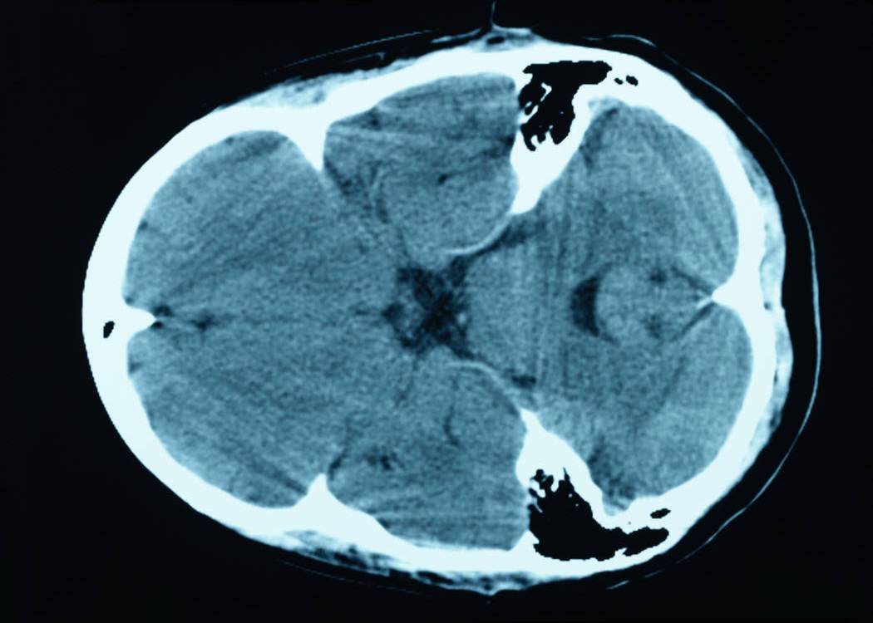
Neurobiologia IED
  Amygdala (silnik)
  Impulsywność
  Orbital Frontal Cortex – impulsywność (układ kierowniczy i hamulcowy
Notes:
The basics
May be too expensive until we understand more about the underlying mechanism of BPD

Slide 107
Terapia biologiczna
SSRI
Normotymiki GABA – ergiczne: gabapentin, lit, CBZ, walproiniany , lamotrygina

Slide 108
Są zaburzenie z ipulsywnością częstsze niż chad
USA – 6%
Ukraina – 4,2%
Kessler RC, Coccaro EF, Fava M, Jaeger S, Jin R, Walters E (June 2006 Arch. Gen. Psychiatry 63 (6): 669–78
Bromet EJ, Gluzman SF, Paniotto VI et al. Soc Psychiatry Psychiatr Epidemiol 40:681–690, 2005

Slide 109


